Slide 1
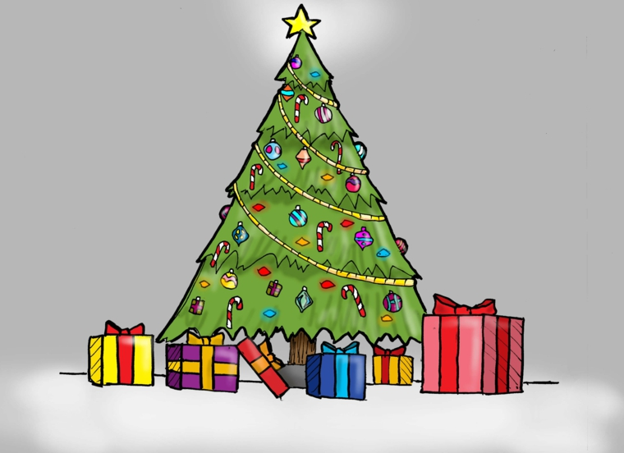
E’ NATALE
Notes:
E’ NATALE

Slide 2
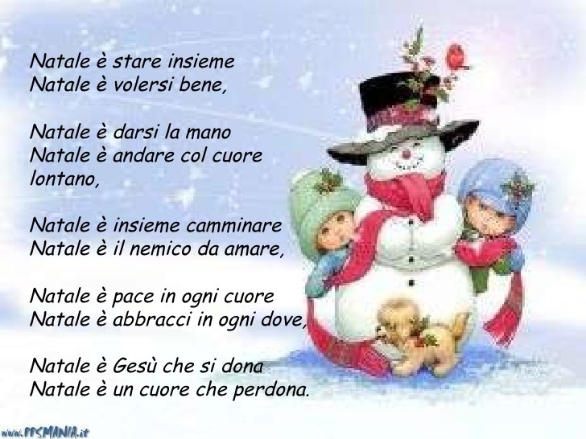
NATALE E’…
Notes:
POESIA DI NATALE

Slide 3
Che cos’è un acrostico
L’acrostico è un componimento poetico o un gioco di parole in cui le lettere, le sillabe o le parole iniziali di ciascun verso, lette dall'alto in basso, formano un nome o una frase.
Es:
Avere una
Meravigliosa
Instancabile
Compagna di confidenze
Aiuta
Amica
Mia
Io
Con te non mi
Arrabbio mai

Slide 4
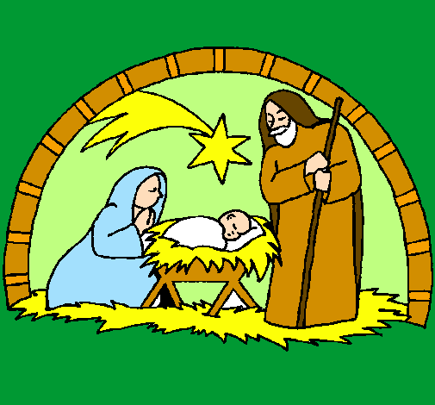
I NOSTRI ACROSTICI DELLE PAROLE DI NATALE: NATALE, PACE, STELLA, ALBERO
ADESSO TOCCA A TE: SCEGLI UNA DELLA PAROLE E FORMA UN ACROSTICO
Natale è arrivato
A Betlemme nasce Gesù
Tutti arrivano alla grotta
A salutare il Salvatore
La Madre Maria lo culla contenta
E i pastori Gli rendono omaggio
Maestra Pasqualina

Slide 5
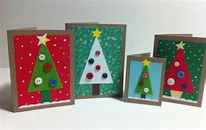
PREPARIAMO UN BIGLIETTO DI AUGURI PER NATALE Occorrente:1) Cartoncino A4 di colore bianco/foglio A4 bianco; ritagli di cartoncino colorato ( giallo, verde, rosso) 2) Piccoli bottoni/ pennarelli 3) Colla stick. 4) Forbici
Durante la video lezione prepareremo insieme il biglietto di auguri

Slide 6
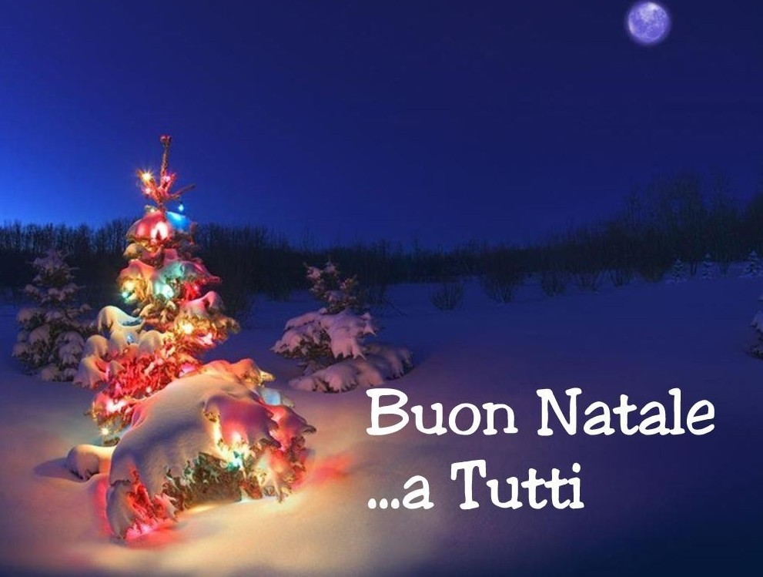
BUON NATALE AI NOSTRI PICCOLI TESORI

Slide 7
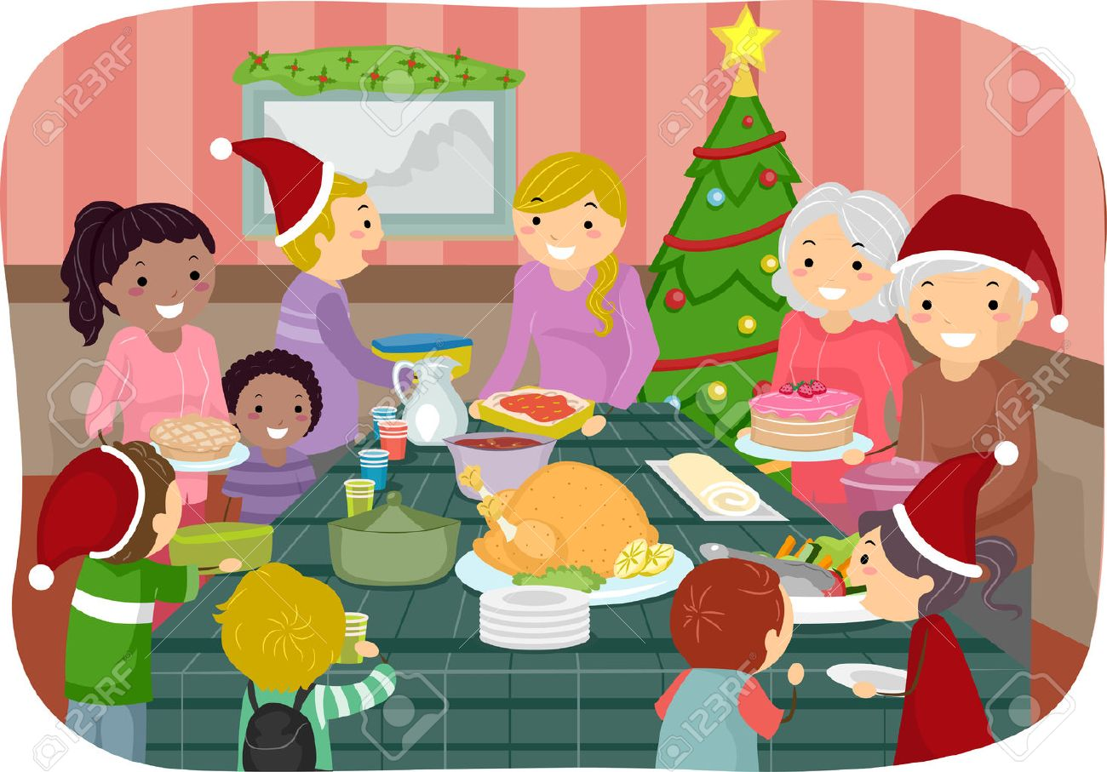
CHRISTMAS FUN

Slide 8
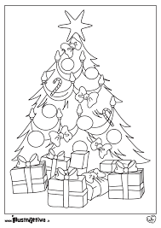
Read. Then draw and colour The tree is green There are five red baubles, four blue baubles, six yellow baubles. On top of the tree there is a bright gold angel. Under the Christmas tree, there are two big red presents and three small yellow presents.

Slide 9
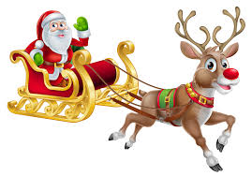
Father Christmas is an old and fat man. He is wearing a red suit, a red hat, a long white beard. He flies in the sky on his sleight and he brings the presents. . Rudolph is the red-nosed reindeer. It has got a very big red nose.

Slide 10
Learn Happy Christmas Christmas is a time for party Christmas is home Christmas is a present under the tree Christmas is love sweet love, sweet love.

